Slide 1

Мій Telegram
№1
Веб-сторінка та початок проекту

Slide 2
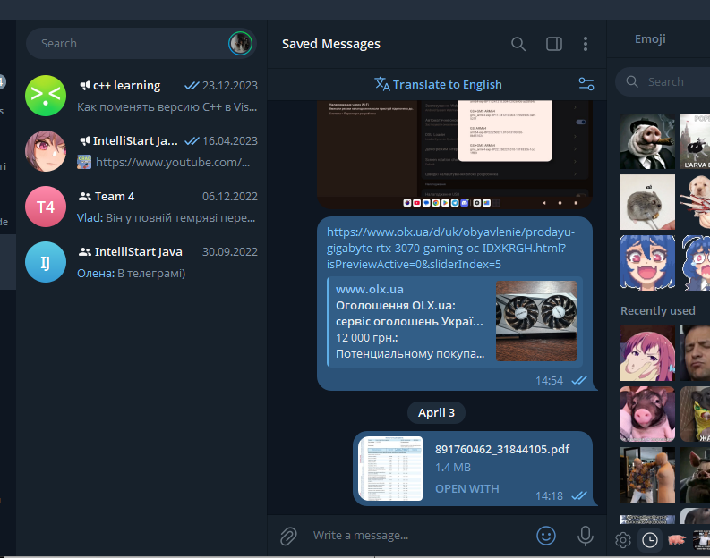
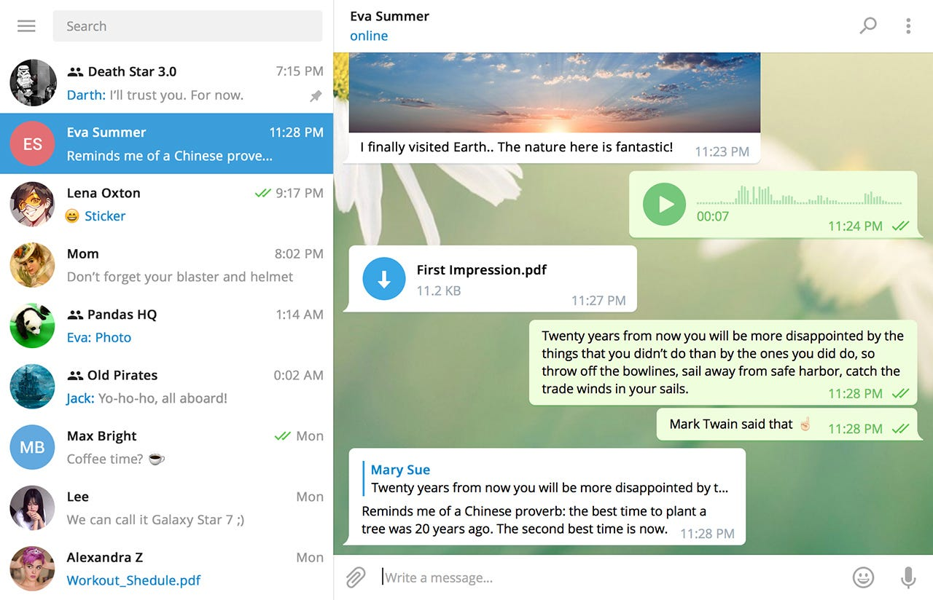
Ціль проекту
Сьогодні починаємо розробку свого власного месенджеру з інтерфейсом, базою даних та підключенням через сокети.

Slide 3
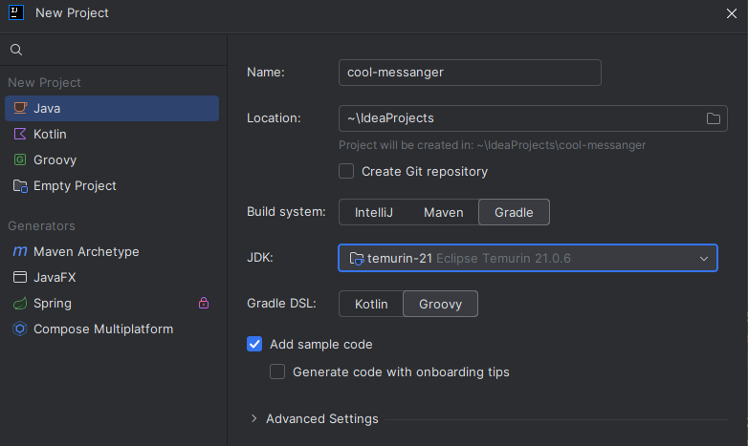
Створення проекту
Додаємо для проекту налаштування, назву, версію джава та систему збірки Gradle.
Gradle – система, яка збирає проекти, по порулярності рівна Maven, застосовується для великих проектів.

Slide 4
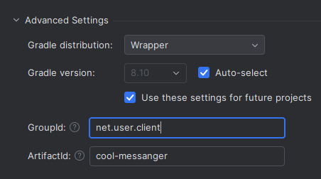
Додаткові налаштування
В додаткових налаштуваннях можна вказати яку саме версію використати, а ще відразу прописати шлях groupId.
groupId – пакети які дозволяють відокремити віртуальній машині джави два різних проекти (бекенд плагіни, програми для пк, майнкрафт моди і тд).
Зазвичай пишуть com.{company}.{project}, net.{user}.{project}
Першим створимо клієнт.

Slide 5


Системи збірки
Плюси:
Простота конфігурації (XML, стандартна структура).
Велика екосистема залежностей (Maven Central).
Стабільність і передбачуваність.
Мінуси:
Жорстка структура, менш гнучка.
Повільніша збірка для великих проєктів.
Плюси:
Гнучкість (Kotlin DSL або Groovy).
Швидша збірка (кешування, паралельність).
Легке підключення плагінів (наприклад, JavaFX).
Мінуси:
Складніший для новачків.
Менш інтуїтивна документація.

Slide 6
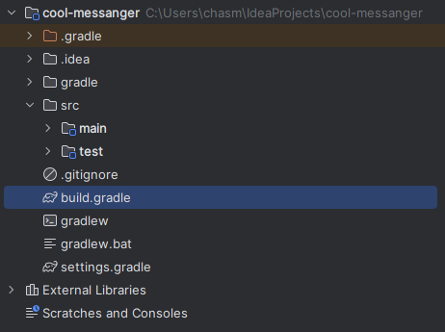
Огляд структури Gradle
Папки main та test в src – для проекту та тест-програм відповідно.
.gitignore – ігнорує файли для завантаження на GitHub
build.gradle – головний файл з налаштуваннями
gradlew – застосунок, .ехе файл зі всіма командами системи
gradlew.bat – скрипт для створення проекту з gradle та загрузка файлів
settings.gradle – додатковий файл для налаштувань, кодів, версій та іншого

Slide 7
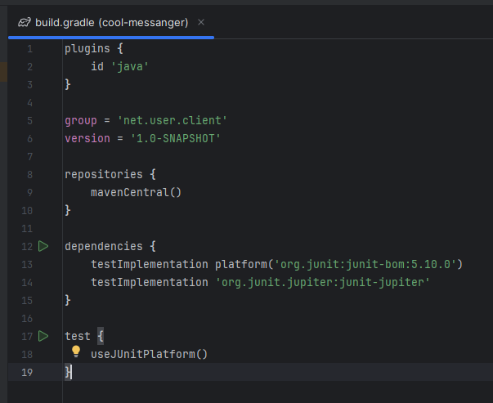
Огляд структури Gradle
Головний файл з налаштуваннями має досить просту структуру, явно меншу за систему з тегів в Maven. Та на жаль за нею ховається дуже багато налаштувань для серйозних проектів.
Наша задача зараз – додати пару бібліотек.
Це JavaFX, SLF4J та WebSocket.
Та проте спочатку глянемо, що це за plugins{}, repositories {} і тд.

Slide 8
Огляд структури Gradle
Секція plugins { id 'java' } підключає підтримку Java, щоб Gradle міг компілювати код, запускати програму та виконувати тести.
Далі, group = 'net.user.client' задає унікальний ідентифікатор проєкту, а version = '1.0-SNAPSHOT' позначає його версію, де "SNAPSHOT" вказує на те, що це розробна версія (можна писати яку хочеться, але є стандарти).
У блоці repositories { mavenCentral() } визначається, що залежності братимуться з Maven Central — великого онлайн-сховища бібліотек.
Секція dependencies описує, які бібліотеки потрібні: testImplementation platform('org.junit:junit-bom:5.10.0') фіксує версію JUnit за допомогою BOM (Bill of Materials), а testImplementation 'org.junit.jupiter:junit-jupiter' додає саму бібліотеку JUnit Jupiter для написання та запуску тестів.
Нарешті, test { useJUnitPlatform() } налаштовує тести так, щоб вони працювали через JUnit Platform — сучасний механізм для тестування. Загалом, цей файл створює базовий Java-проєкт із підтримкою тестування.

Slide 9
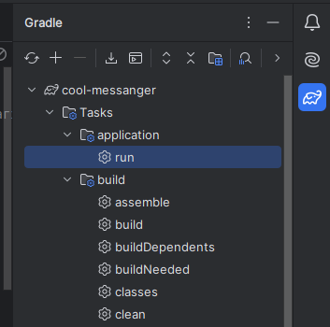
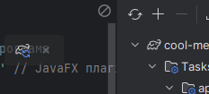
Файл build.gradle
plugins { id 'java' id 'application' // Для роботи як системна програма id 'org.openjfx.javafxplugin' version '0.1.0' // JavaFX плагін } group = 'net.user.client' version = '1.0-SNAPSHOT' repositories { mavenCentral() } javafx { version = "21" // Версія, щоб плагін встановив JavaFX modules = ['javafx.controls', 'javafx.fxml'] // Модулі, які треба } dependencies { implementation group: 'org.slf4j', name: 'slf4j-api', version: '2.0.16' implementation 'org.java-websocket:Java-WebSocket:1.5.3' // WebSocket бібліотека testImplementation platform('org.junit:junit-bom:5.10.0') testImplementation 'org.junit.jupiter:junit-jupiter' } application { mainClass = 'net.user.client.Main' // Клас, який запустить програму } test { useJUnitPlatform() }
Тепер запуск програми треба робити не через просто класс, а через спеціальну задачу зборщика Gradle ‘run’, бо тоді будемо постійно бачити помилку, шо немає javafx.
Проект зберігає настройку кнопкою слона зі стрілками, або можна натиснути в панелі на ці самі стрілки.

Slide 10
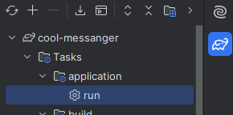
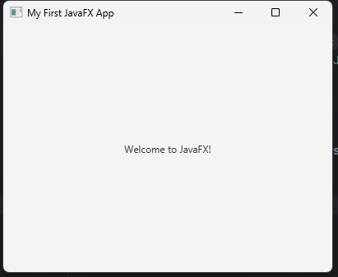
Тестова програма
public class Main extends Application { @Override public void start(Stage primaryStage) { StackPane root = new StackPane(); Label label = new Label("Welcome to JavaFX!"); root.getChildren().add(label); Scene scene = new Scene(root, 400, 300); primaryStage.setTitle("My First JavaFX App"); primaryStage.setScene(scene); primaryStage.show(); } public static void main(String[] args) { launch(args); } }
Якщо вікно зв’явилося, то проект налаштовано)
Обов’язково додавайте імпорти з JavaFX!

Slide 11
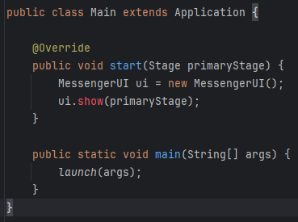
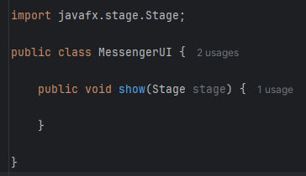
Початок роботи з інтерфейсом
Далі додаємо новий клас, в якому і будемо робити інтерфейс.
Якщо робимо в Main, то це порушення одного з правил SOLID.

Slide 12
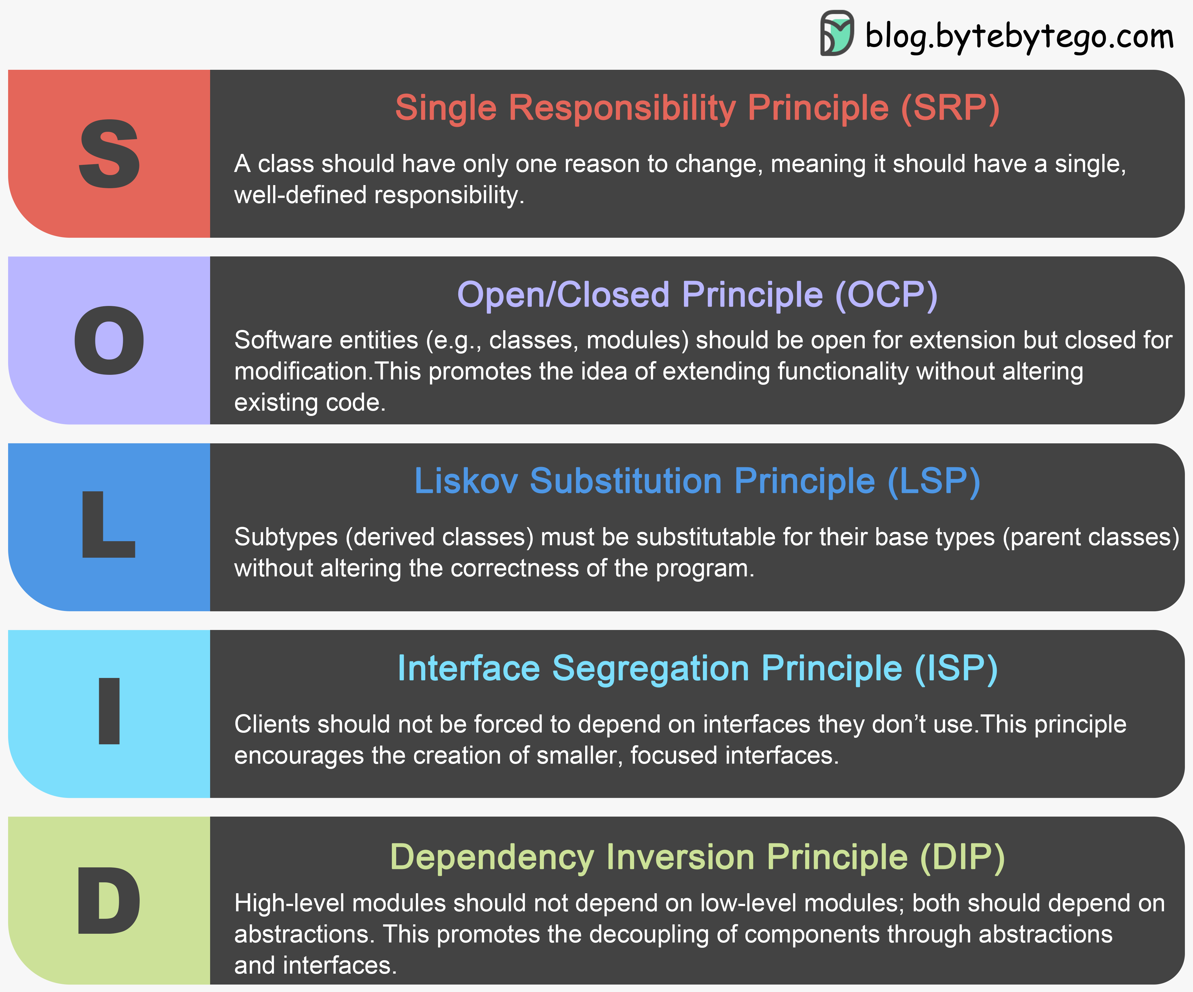
S - Принцип єдиної відповідальності (Single Responsibility Principle, SRP) ➜ Один клас (або модуль) повинен мати тільки одну причину для зміни. Простими словами: Кожен клас має займатися чимось одним. Наприклад, якщо є клас Книга, то він має тільки зберігати текст книги, а не друкувати її.
O - Принцип відкритості/закритості (Open/Closed Principle, OCP) ➜ Код має бути відкритим для розширення, але закритим для змін. Простими словами: Якщо треба змінити поведінку програми, краще додати новий клас або метод, а не змінювати старий код.
L - Принцип підстановки Лісков (Liskov Substitution Principle, LSP) ➜ Об'єкти дочірнього класу повинні правильно працювати там, де використовується батьківський клас. Простими словами: Якщо у вас є клас Птах, і ви створили Пінгвін, то він не повинен ламати код, навіть якщо не вміє літати.
I - Принцип поділу інтерфейсів (Interface Segregation Principle, ISP) ➜ Не змушуйте клас реалізовувати інтерфейси, які йому не потрібні. Простими словами: Краще зробити декілька маленьких інтерфейсів, ніж один величезний, де є купа зайвих методів.
D - Принцип інверсії залежностей (Dependency Inversion Principle, DIP) ➜ Залежності в коді мають бути від абстракцій, а не від конкретних класів. Простими словами: Краще працювати з узагальненими інтерфейсами, ніж прямо створювати об’єкти інших класів всередині коду.

Slide 13
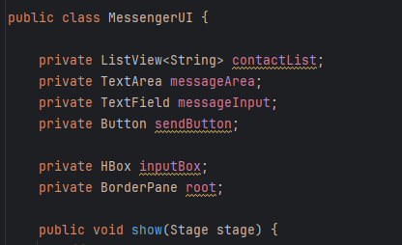
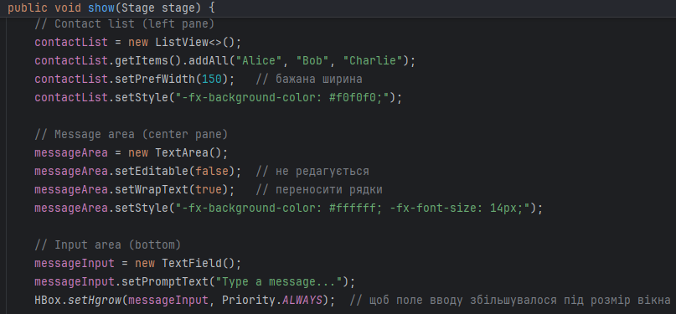
Початок роботи з інтерфейсом
Додаємо змінні для роботи з компонентами, ListView<String> - список з строками (можна буде далі налаштувати візуал)

Slide 14
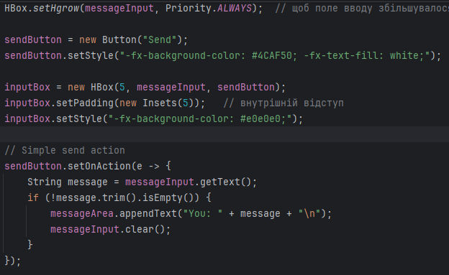
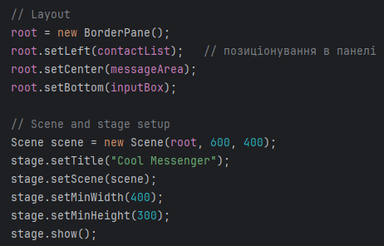
Початок роботи з інтерфейсом
Додаємо змінні для роботи з компонентами, ListView<String> - список з строками (можна буде далі налаштувати візуал)

Slide 15
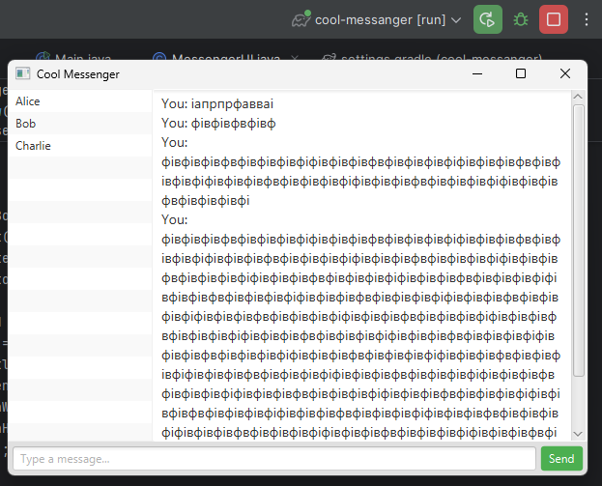
Результат вікна
Поки вікно виглядає сиро, але це все можна налаштувати згодом, якщо мати терпіння та креативність.

Slide 16
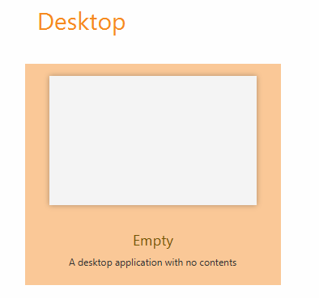
ЗАВДАННЯ - Робота з SceneBuilder
Тепер зробіть вікно з такими ж настройками в програмі.
А підключати будемо наступного уроку.
На наступному слайді підказки.
https://gluonhq.com/products/scene-builder/

Slide 17
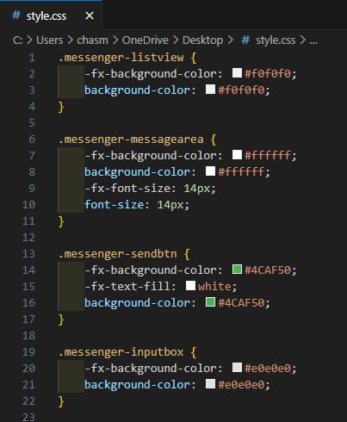
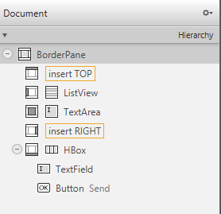
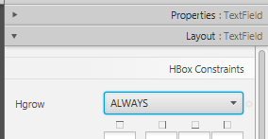
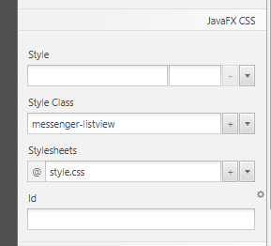
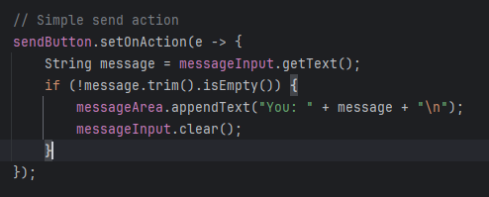
Як додати ріст поля вводу
Вся Ієрархія файлу
Редактор сам бачить класи з файлу
Як прописати стилі в файл
Код з картинки додати не зможемо в будівнику
Стилі можна додати з файлу і економити місце)

